Slide 2
Bölümün Adı :
Dersi Kodu ve Adı :
Dersin Haftası :
Dersin Günü ve Saati :
Ders Kredi/AKTS Bilgileri :
Sınav Şekli/ Not Dağılımı :
Dersin Öğr. Elemanı :
E-posta ve Telefon :
Öğr. Elemanı Odası :
Danışmanlık Bilgileri :
GBS Linki :
ALMS Linki :
AVESİS Linki :

Slide 3
14 HAFTALIK DERS KONULARI

Slide 4
HAFTALIK ÖĞRENİM KAZANIMLARI

Slide 5
ÖNCEKİ DERS HAKKINDA

Slide 6
GÜNLÜK AKIŞ
09.00-09.50/ 1. DERS
10.00-10.50/ 2. DERS
11.00-11.50/ 3. DERS
12.00-12.50/ 4. DERS

Slide 7
BAŞLIK EKLEYİNİZ
NOT: Bu kısımda öğretim elemanı, dersin derinliği/genişliği öğretim yöntem ve teknikleri konusunda serbesttir.
Öğretim elemanının kaç slaytta ders işleyeceği kararı kendisine aittir.
Örneğin; görsel-işitsel öğelerle ders işlenebilir, bu kısımda kaynak-erişim bilgisi belirtilmek suretiyle ders bir kitap/makale üzerinden de anlatılabilir.

Slide 8
NOT: Bu kısımda öğretim elemanı, dersin derinliği/genişliği öğretim yöntem ve teknikleri konusunda serbesttir.
Öğretim elemanının kaç slaytta ders işleyeceği kararı kendisine aittir.
Örneğin; görsel-işitsel öğelerle ders işlenebilir, bu kısımda kaynak-erişim bilgisi belirtilmek suretiyle ders bir kitap/makale üzerinden de anlatılabilir.

Slide 9
NOT: Bu kısımda öğretim elemanı, dersin derinliği/genişliği öğretim yöntem ve teknikleri konusunda serbesttir.
Öğretim elemanının kaç slaytta ders işleyeceği kararı kendisine aittir.
Örneğin; görsel-işitsel öğelerle ders işlenebilir, bu kısımda kaynak-erişim bilgisi belirtilmek suretiyle ders bir kitap/makale üzerinden de anlatılabilir.

Slide 10
Sabit Logo
Bu slaytları sağ tuş>> slayt çoğalt ile çoğaltarak ilerlerseniz tüm logoların boyutu ve yerinin sabit kalacağı slaytları kullanabileceksiniz.

Slide 11
Hareketli Logo
Bu sayfayı sağ tuş >> slayt çoğalttan çoğaltmanız durumunda logoları hareket ettirebileceğiniz, boyutlarını değiştirebileceğiniz slayt sayfalarıyla çalışabileceksiniz.

Slide 12
BUGÜN NELER ÖĞRENDİK?

Slide 13
SORU VE ÖNERİLER

Slide 14
ÖNERİLEN HAFTALIK ÇALIŞMALAR

Slide 15
KAYNAKÇA

Slide 16
BİR SONRAKİ DERS HAKKINDA

Slide 17
………….. – ………………………… Dersine ait sunumlar özel olduğu için burada yer alan metin ve görsellerin, dersin öğretim üyesinden izin alınmaksızın sosyal medya ya da farklı alanlarda kullanılması, 6698 Sayılı Kanun ile güvence altına alınan kişisel verilerin ve özel hayatın korunmasına yönelik düzenlemelere aykırıdır.

Slide 18
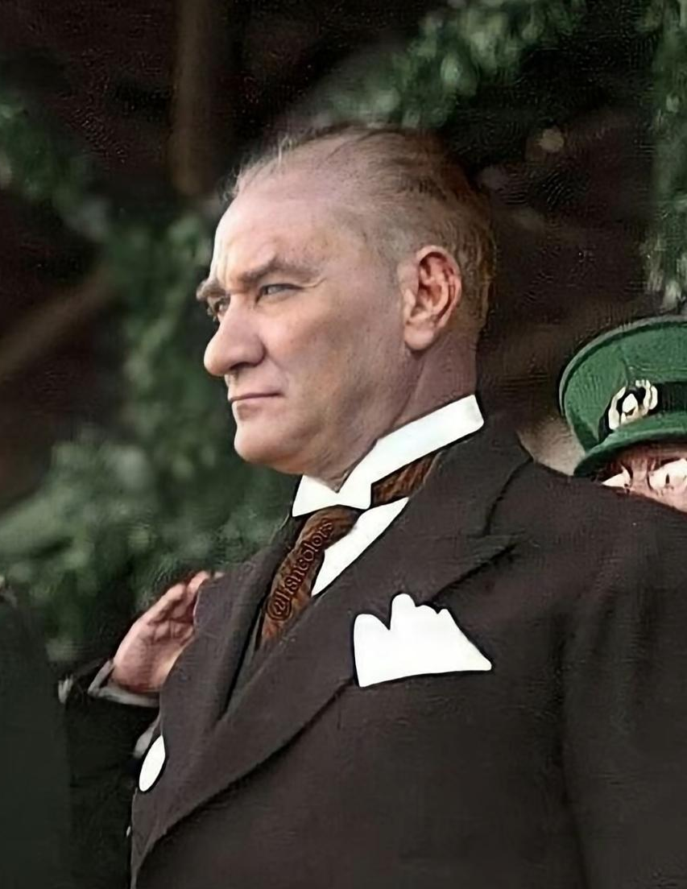
NOT: Her hafta için farklı olarak ATATÜRK’ten bir deyiş eklenebilir.

Slide 19
KATILIMINIZ İÇİN TEŞEKKÜRLER…

